Slide 1
系统监控告警平台
-- OPS SysDev
Taurus Cheng

Slide 2
开源监控产品与TSDB简介
常见开源产品：Zabbix，Cacti，Nagios， Ganglia
RRDtool：Round Robin Database
24小时内1分钟聚合8天内做5分钟聚合，8天以上按小时聚合，大于15天按天聚合
时间序列数据库：
OpenTSDB （tag，Hbase） 框架Dashboard
Graphite （RRD） Sitemon，Appmon
InfluxDB （RRD）
ElasticSearch （聚合计算快，但是要自己实现Downsample）
前端
Grafana 几乎业界标准
借鉴Kibana的理念，自助式组合看板
后端同时支持多种数据源

Slide 3
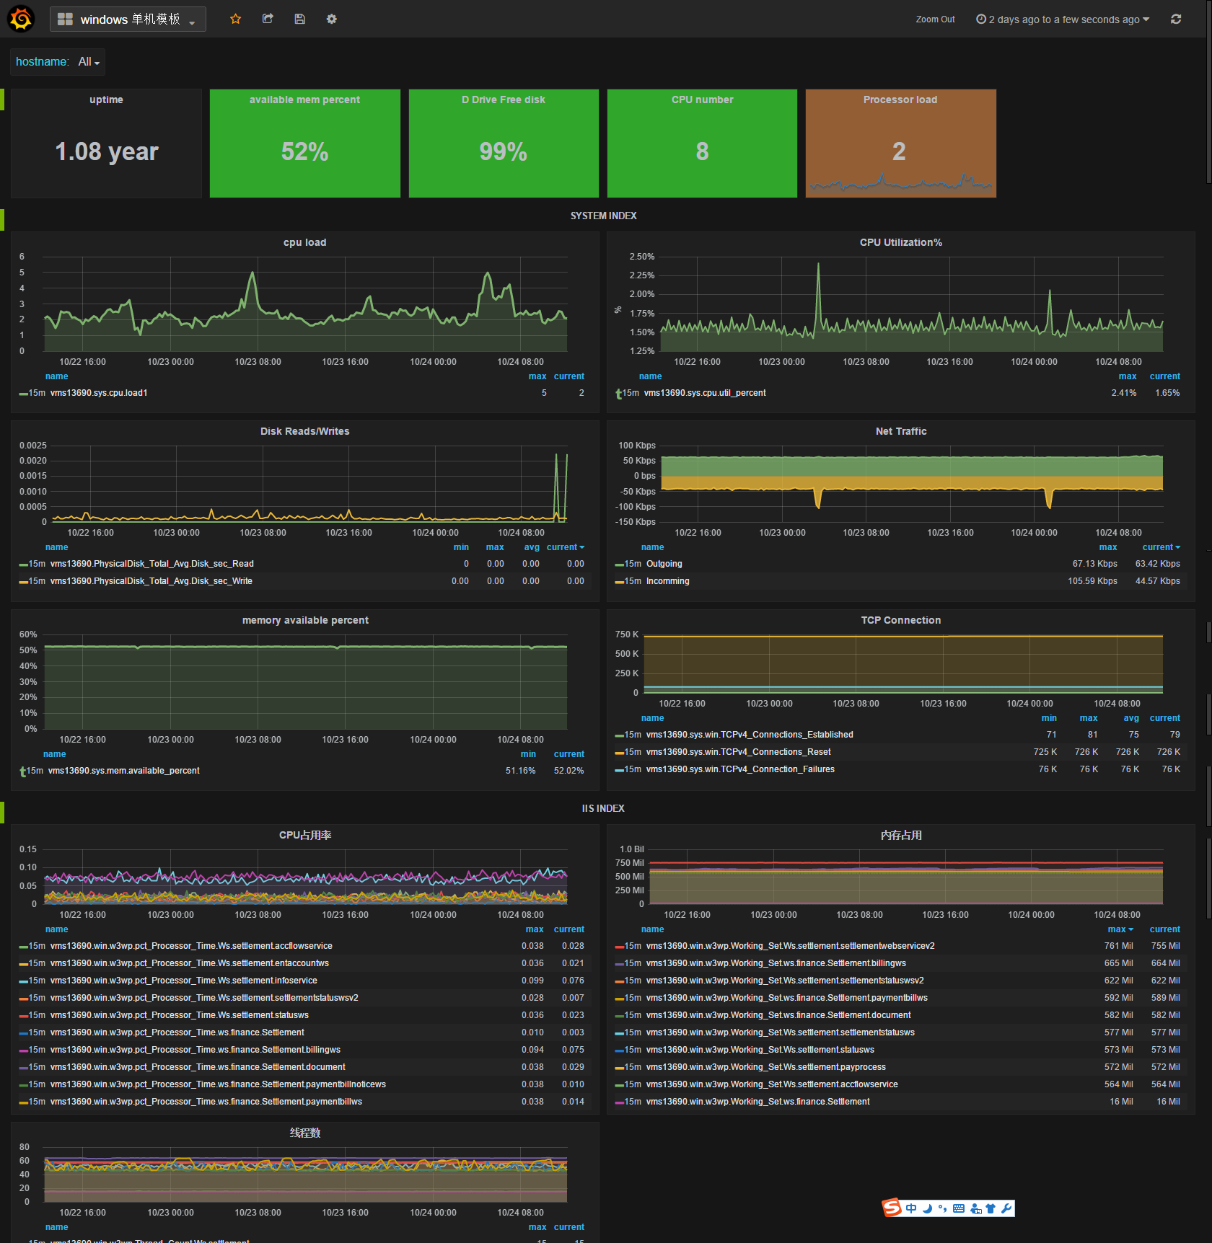
目标与特性
1
取缔Zabbix，强大的展现
2
丰富的接口，方便获取数据
3
分布式与集中式告警
4
ElasticSearch+Grafana
快！

Slide 4
现状
生产全面部署
Linux 10000+
Windows 10000+
业界同类产品对比
小米：Open-Falcon （openTSDB）
去哪儿：Watcher （Grafana+Graphite+Nagios）

Slide 5
APPID 模板标准展现 （第二版）
展现相关业务的订单情况，自定义保存
业务
数据来源
（sitemon）
展现错误数，访问量，响应时间（访问入口分别展现）
SLB
数据来源slb（dashboard）
APP相关的错误数，访问量，响应时间
APP
数据来源CAT
上游该应用访问webservice的错误数，访问量，响应时间
SOA
数据来源SOA
（dashboard）
调用的Redis的错误数，响应时间，Memory
Redis
数据来源
（appmon）
调用的相关DB的调用情况
DB
数据来源
（Hickwall）
该应用下面所有机器的
CPU使用率，CPU load，内存，连接数
各个应用进程情况，网络情况
JMX指标
System
数据来源
（Hickwall）
发布与告警贯穿整个页面

Slide 6
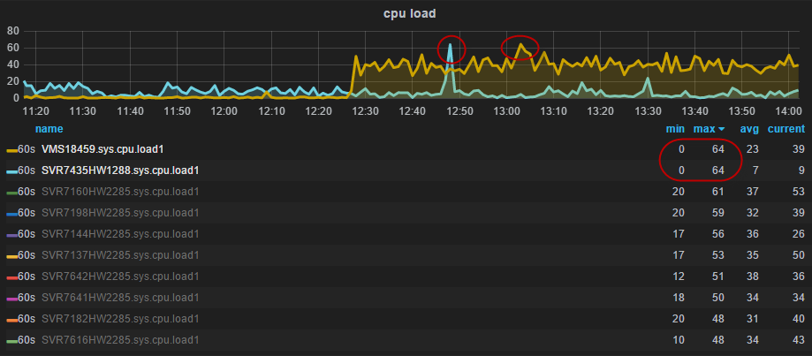
展现实例：变化值排名
我们会根据APPID，Pool，Group，BU，IDC打tag

Slide 7
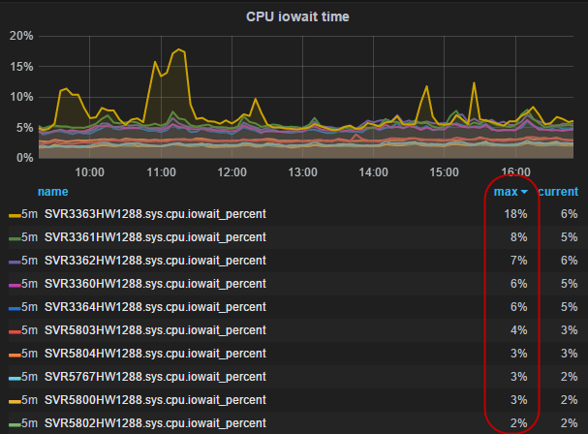
展现实例：最大值排序

Slide 8
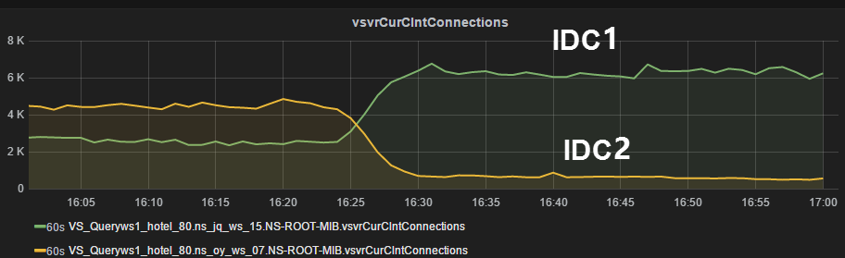
展现实例：流量切换非常直观
IDC 切换

Slide 9
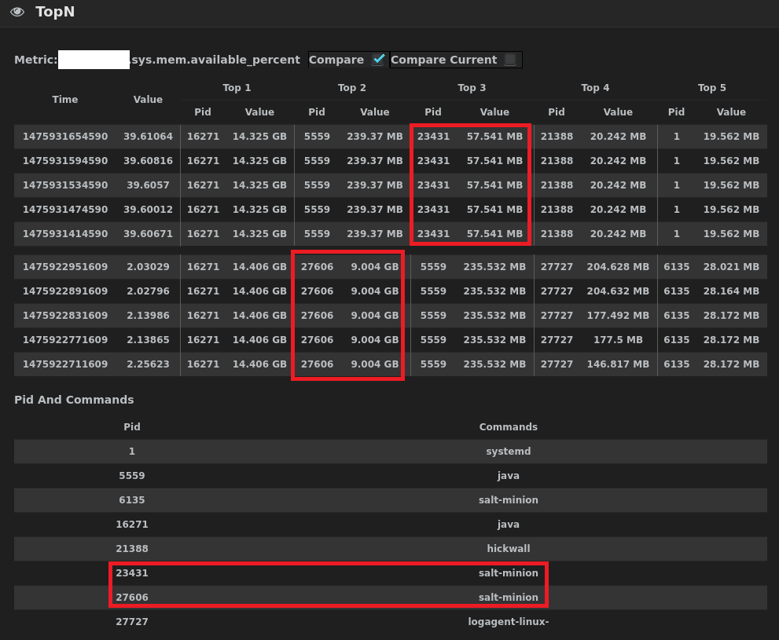
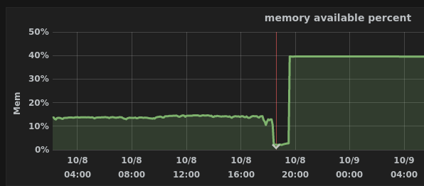
实用排障功能
进程级Top5
请告诉我这条线背后的故事
，而不是一堆难懂的日志。

